Slide 1



3月家装节
玩转内容运营攻略
春戈

Slide 2
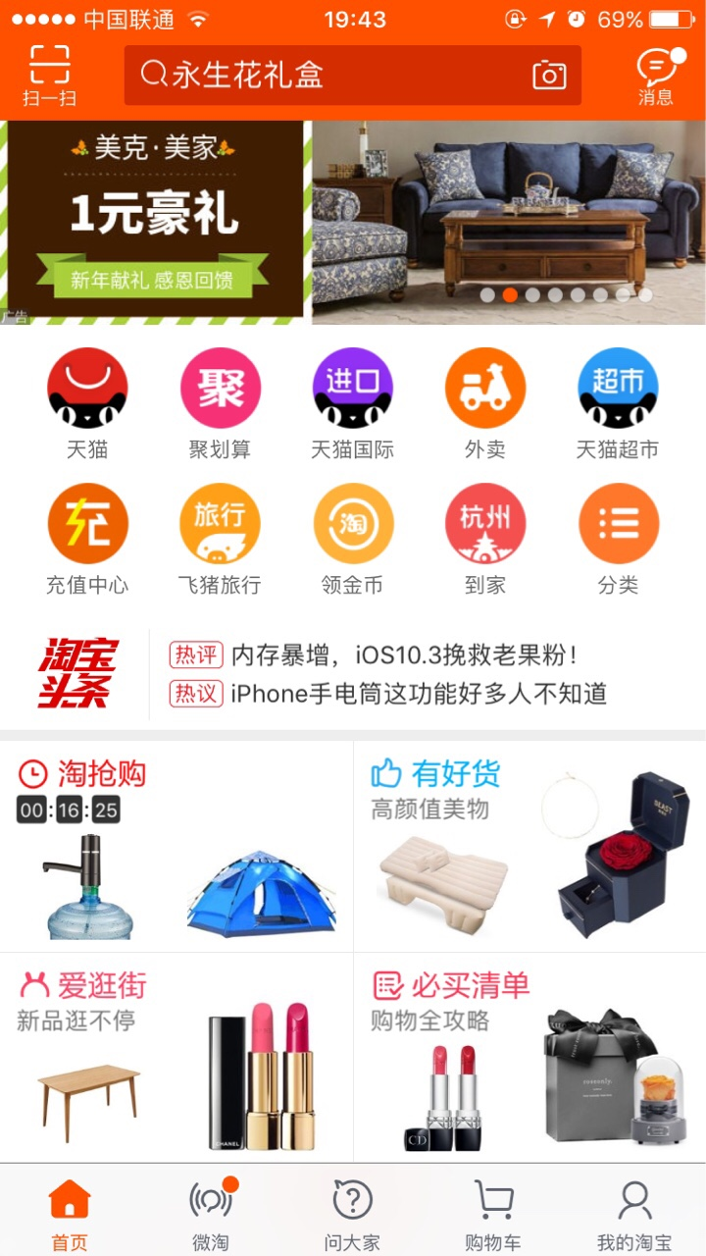
电商内容化
消费者的购物行为（shopping)和购买行为（buying），出现了大规模的分离，同时又通过个性化场景有机的结合在了一起。
感性线索VS理性线索
主动搜索VS被动搜索
对促销活动属性的感知

Slide 3

内容的核心目的
1.种草:培养意向用户和让更多人产生认同
2.收割:收割意向用户，促销节点紧迫感
3.PR:活动过程中和活动后的品牌发声

Slide 4




内容运营有哪些要做？
淘内自己做
淘内与人合作
官方报名
淘外品牌自有阵地
店铺微淘
清单
直播节目
微博/微信公众号
品牌直播
主播直播
有好货招商
合作KOL
淘宝测评
头条指购
头条撕吧

Slide 5

微淘渠道
每个店铺发3月家装节相关彩蛋（权益＋内容）
2月22日-3月2日，每天1条。
请每个店铺务必重视并执行！！！

Slide 6

有好货渠道
@2017
有颜值、有调性→
高端购买力人群

Slide 7
有好货怎么玩
1.重点：3月家装节商品招商入口，报名入口：http://tb.cn/OAFlD8x
2.补充：店铺长期合作达人推荐

Slide 8
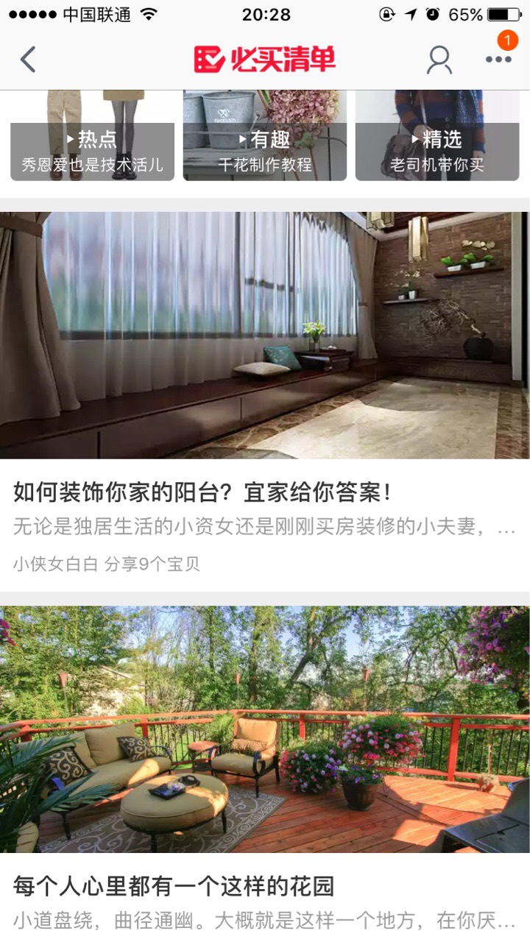
清单渠道
^{必买清单渠道：有单品→集合+场景展现}
拿到新房钥匙的那一刻,我就开始为打造地中海风情小屋而焦虑,最好有人给我一堆可以挑的地中海风小物。。。
清单会场：请告诉我什么值得剁手？
3月家装节那些商品又好又便宜，新奇逼格高……
2月22日会场上线，可持续增加内容至2月28日

Slide 9
清单渠道
1.达人制作清单，通过阿里v任务（da.taobao.com)发布清单商品
2.参与小二制作清单报名

Slide 10
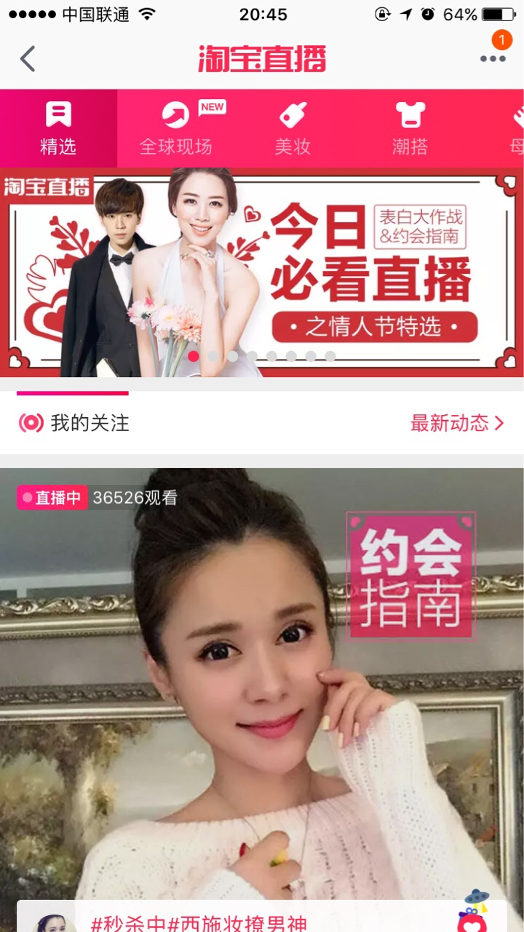
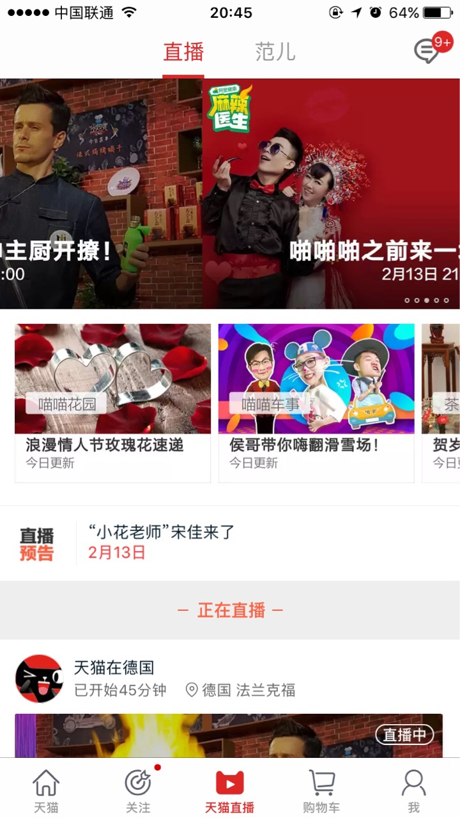
直播渠道
娱乐化+场景化宣传品牌和核心产品
给意向用户树立信任感
淘宝直播
天猫直播

Slide 11
直播渠道-天猫直播
1.《品牌天团GO》节目，已完成报名，通过的积极参与沟通准备。
2.店铺直播，申请重点直播场次（按照http://yunpan.taobao.com/s/7xE3fsq5w3 填写）
每月25日申请下月重点直播

Slide 12
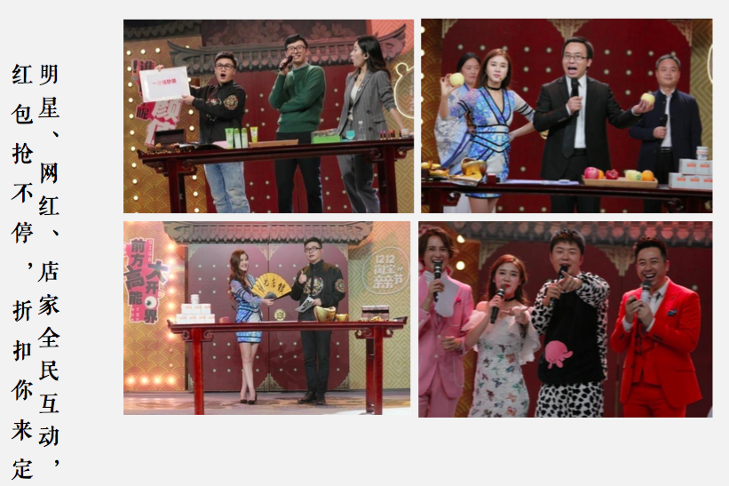

直播渠道-淘宝直播
节目介绍：
http://yunpan.taobao.com/s/qOBwr43HSu
淘宝直播+优酷+湖南卫视
三方资源

Slide 13
直播渠道-淘宝直播
1.报名参加《镇店之宝》家具专场节目
2.报名参与主播直播，通过阿里v任务（da.taobao.com)报名

Slide 14
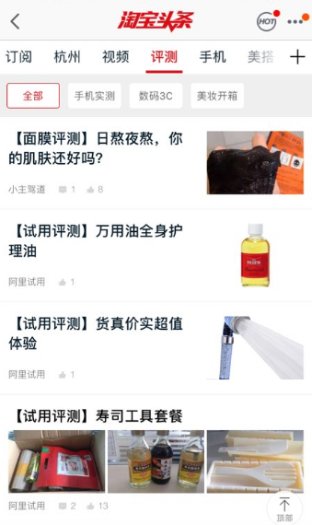
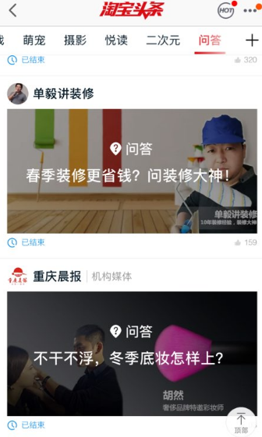
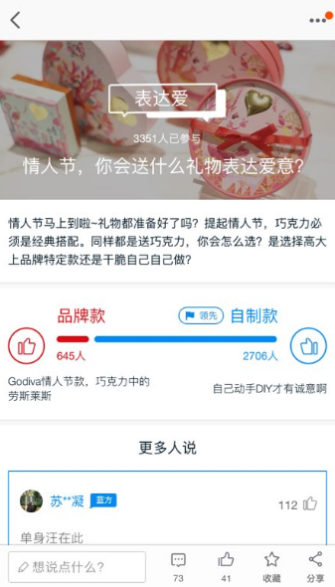
淘宝头条
228亲测节
问答
撕吧（话题）
yunpan.taobao.com/s/1BWgaVNsqPt
推荐知名KOL/设计师等话题人物参与
通过阿里V任务与达人合作
发介绍和选题内容给春戈邮箱
发推荐话题到春戈邮箱

Slide 15


自有渠道
品牌微博
品牌公众号
活动期间利用好公司自有传播渠道

Slide 16

内容的重点
淘内自己做
淘内与人合作
官方报名
淘外品牌自有阵地
店铺微淘
清单
直播节目
微博/微信公众号
品牌直播
主播直播
有好货招商
合作KOL
淘宝测评
头条指购
头条撕吧
标红为重点

Slide 17

家具内容运营群：1588532489
春戈邮箱：chunge.xxc@alibaba-inc.com
钉钉:18675260558 （限ShowCase沟通）

Slide 18
谢谢

